Slide 1
Педагогический проект «Дикие животные лесов России»
Авторы проекта:Крайнюкова Ю.М.
Боднарь Л.А.

Slide 2
Участники:
Дети, воспитатели, родители
Длительность проекта:
2017-2018 учебный год

Slide 3
Актуальность
Дети в недостаточной степени имеют представления об образе жизни, повадках, питании и жилищах диких животных; о том, как они готовятся к зиме. Дети не владеют обобщающим понятием, не умеют описывать предметы. Считаем , что благодаря разработке и внедре-

Slide 4
Считаем , что благодаря разработке и внедрению этого проекта дети познакомятся с описанием жизни, повадок животных в природе; получат научно-достоверные знания о животном мире; обогатится их речь, пополнится словарный запас.

Slide 5
Цель
Обогащать представления детей о диких животных. Учить выделять характерные признаки представлений диких животных. Формировать интерес к живой природе, эмоциональную отзывчивость. Создавать в группе условия для расширения представления о животных.Привлечь родителей к сотрудничеству.

Slide 6
Задачи
Обогащать представления детей о животных лесов России, их образе жизни, питании, жилищах, о том, как готовятся к зиме животные в лесу.
Закрепить умение детей сравнивать, находить сходство и различие диких животных;
Учить называть детёнышей животных, замечать отличительные особенности взрослого животного от детеныша;

Slide 7
Задачи
Обогатить словарь за счет имен существительных, имен прилагательных, глаголов.
Развивать связную речь через составление описательного рассказа о животных .
Углублять знания детей о животном мире через чтение художественной литературы

Slide 8
Задачи
Развитие эстетического восприятия образа животных и умение передавать увиденное в поделках и рисунках.
Знакомство с элементарными правилами поведения в лесу и с животными.
Воспитывать у детей желание бережного отношения к диким животным.

Slide 9
Этапы реализации проекта.
1. Подготовительный:
- изучение методической литературы;
- подбор иллюстрационного материала;
-составление перспективного плана;
- создание развивающей среды;
- подбор дидактических игр, игрушек диких животных;
Подбор художественной литературы для чтения, загадок, пальчиковых игр.

Slide 10
2. Основной этап
- Двигательная активность(физминутки, утренняя гимнастика, подвижные игры)
Познавательно- коммуникативная деятельность( наблюдения, НОД по развитию речи, ознакомлению с окружающим миром, стихи, потешки, заклички , дидактические игры)
Продуктивная деятельность ( лепка, рисование, аппликация)
Музыкальная деятельность

Slide 11
3. Заключительный этап
Подведение итогов проекта
Подготовка презентации
Создание книжек про животных
Выставка семейных поделок
Оформление стенгазеты для родителей
Просмотр открытого занятия.

Slide 12
Ожидаемые результаты:
знают обобщённое понятие « «Дикие животные»
-называют место обитания, питания
диких животных
-запомнили название детёнышей
нескольких животных.
-знают элементарные правила поведения с животными

Slide 13
Работа с родителями
Сентябрь
Оформление альбомов «Дикие животные лесов России»
Октябрь
Поделка дикого животного из пластилина и бросового материала.
Ноябрь
Разукрашивание дикого животного в нетрадиционной форме.

Slide 14
Работа с родителями
Декабрь
Конкурс «Книжка- малышка про диких животных»
Январь
Изготовление животных из бумаги (оригами)
Февраль
Изготовление масок диких животных
Март
Аппликация из круп, ниток, ткани дикого животного

Slide 15
Работа с родителями
Апрель
Картотека пальчиковых игр
Май
Просмотр открытого занятия «Дикие животные»

Slide 16
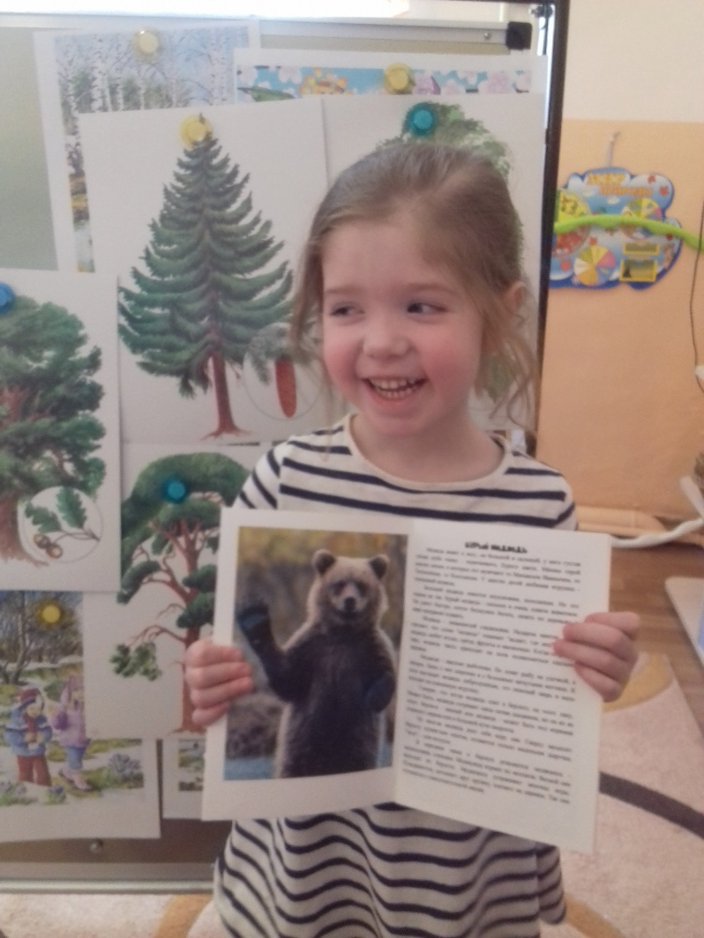
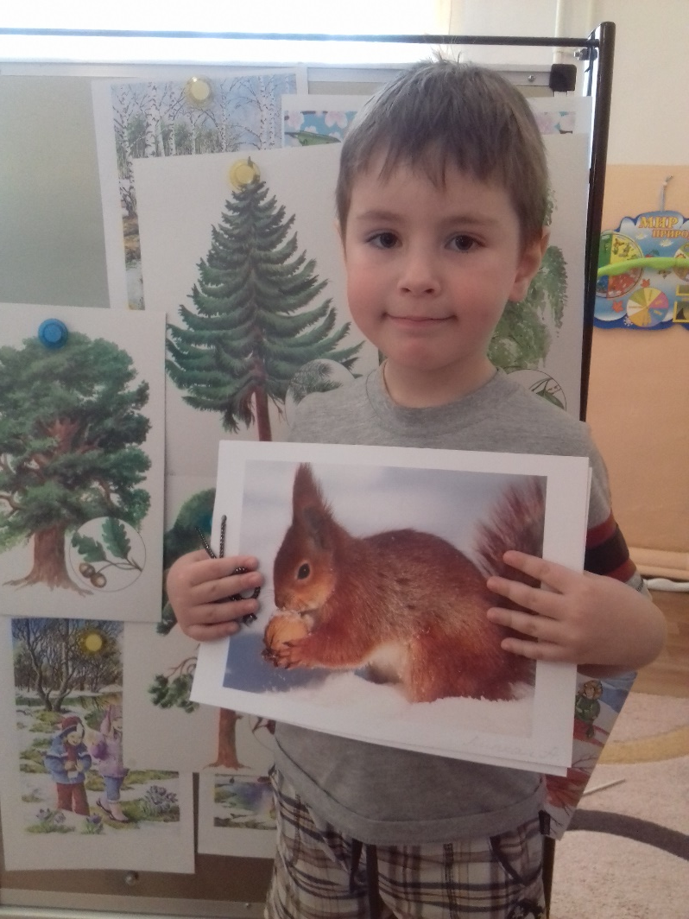
НОД «Дикие животные»

Slide 17
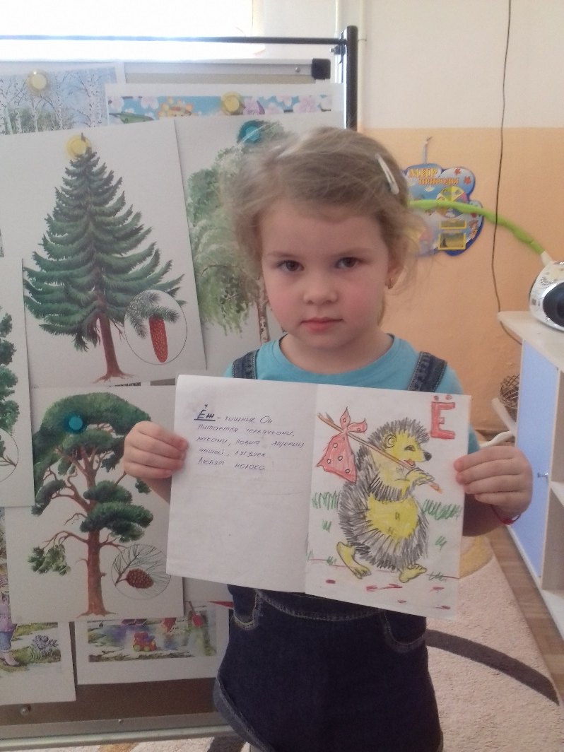
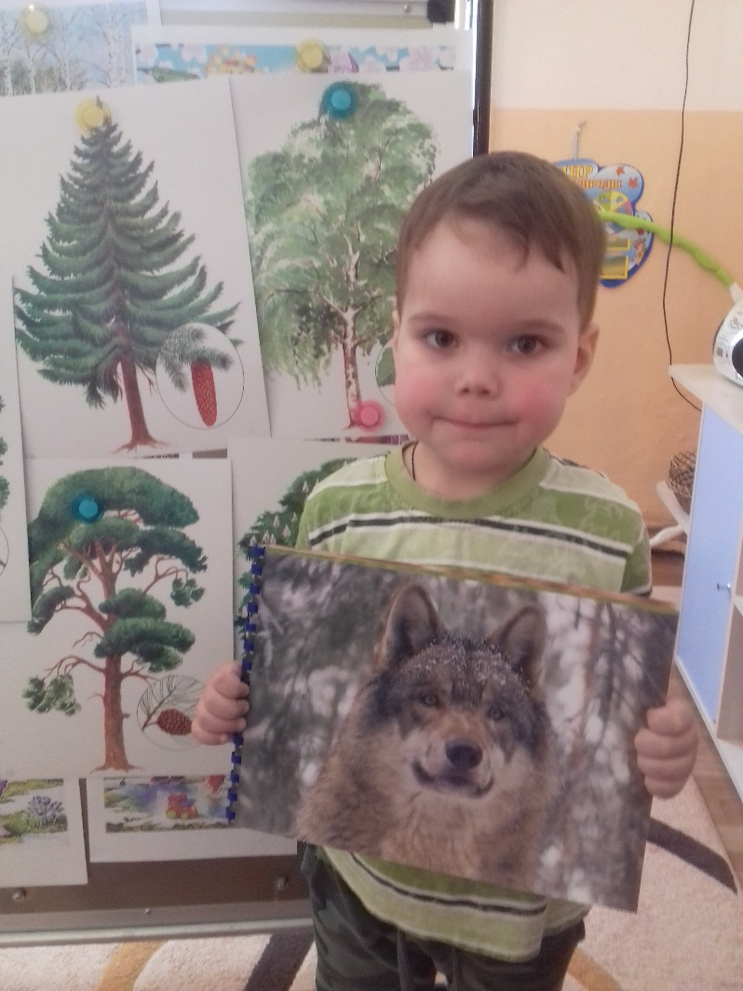

Slide 18
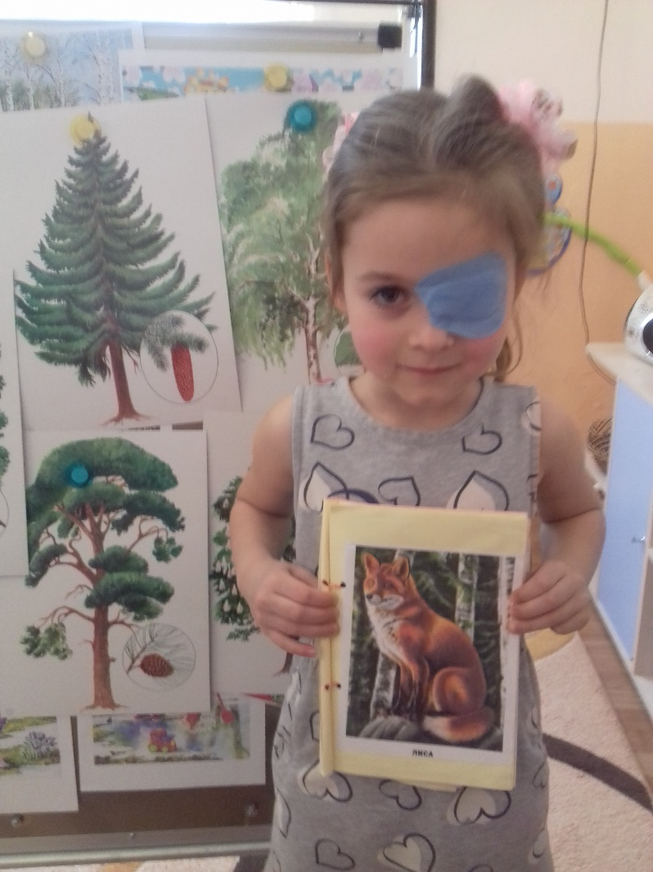
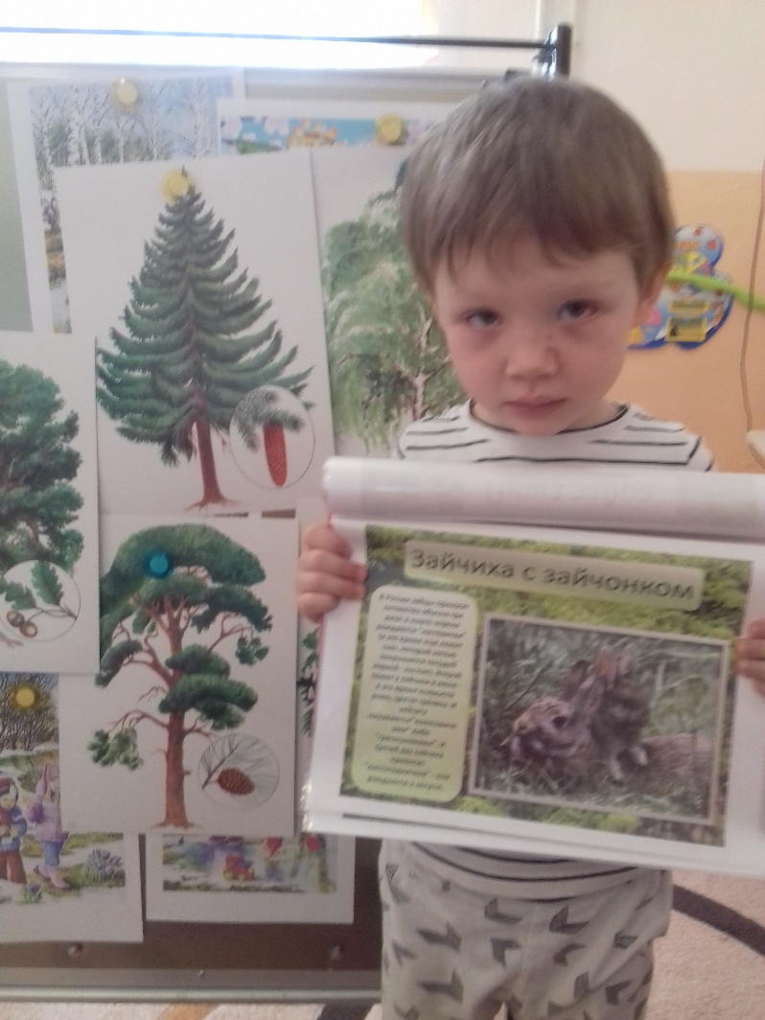

Slide 19
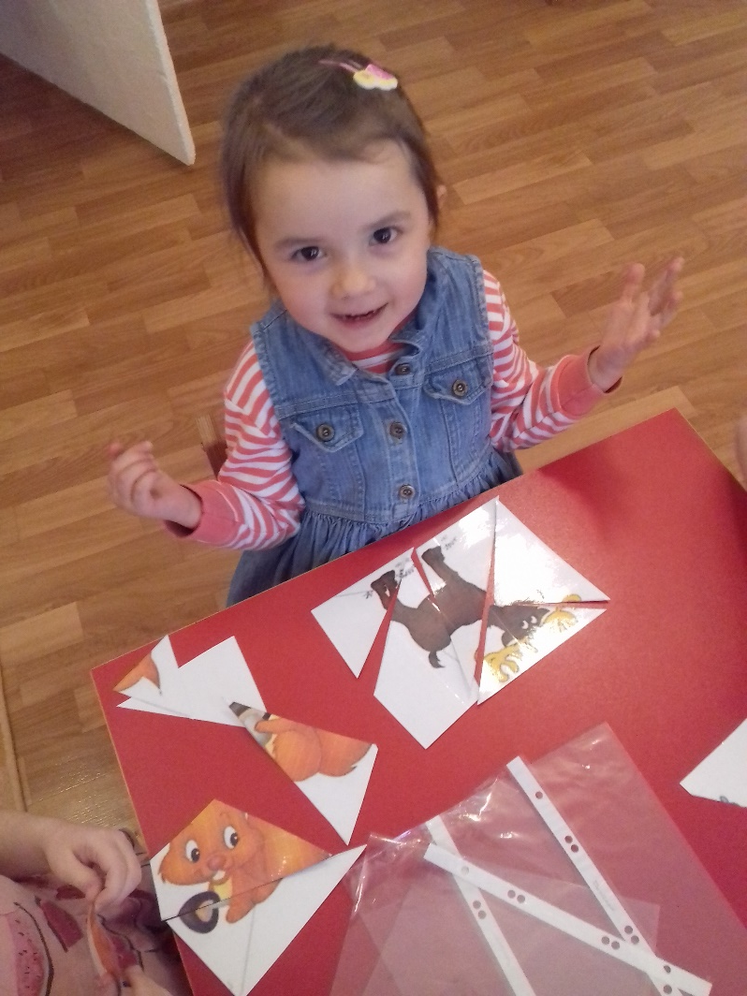
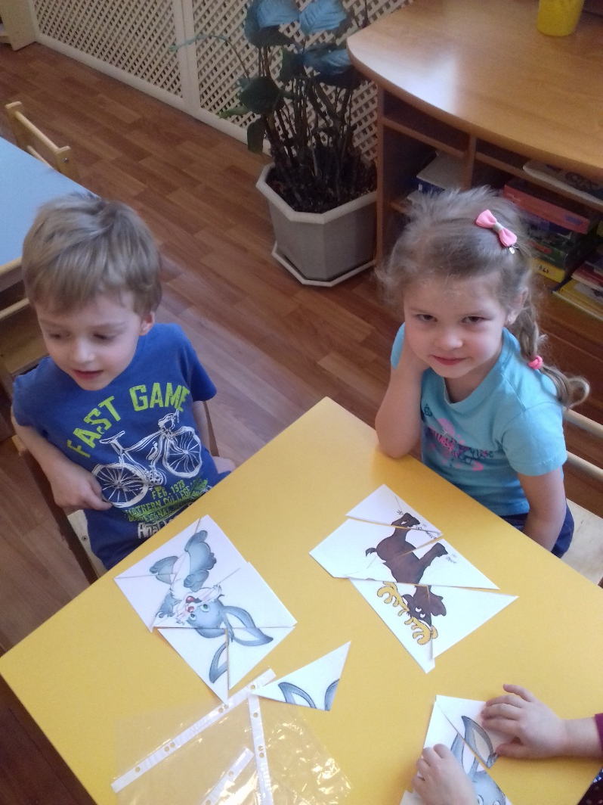

Slide 20
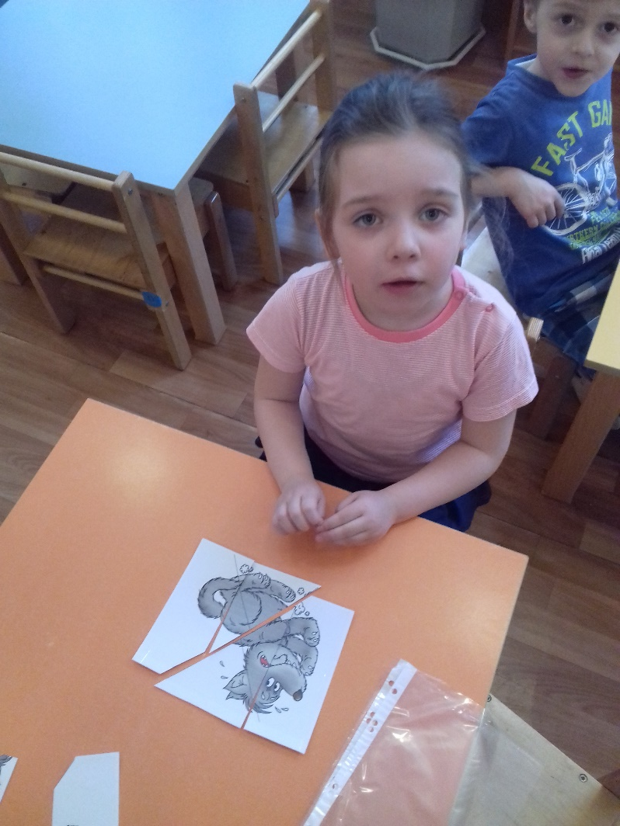
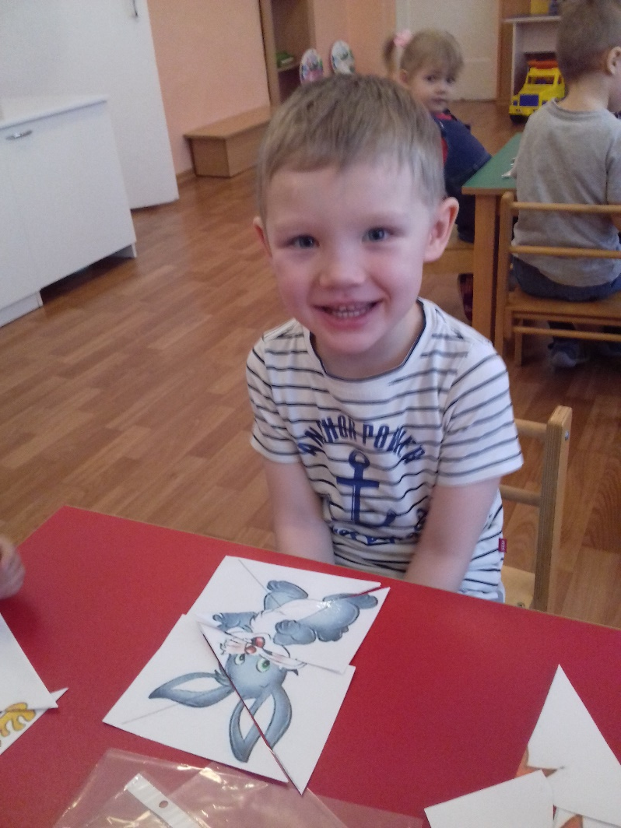

Slide 21
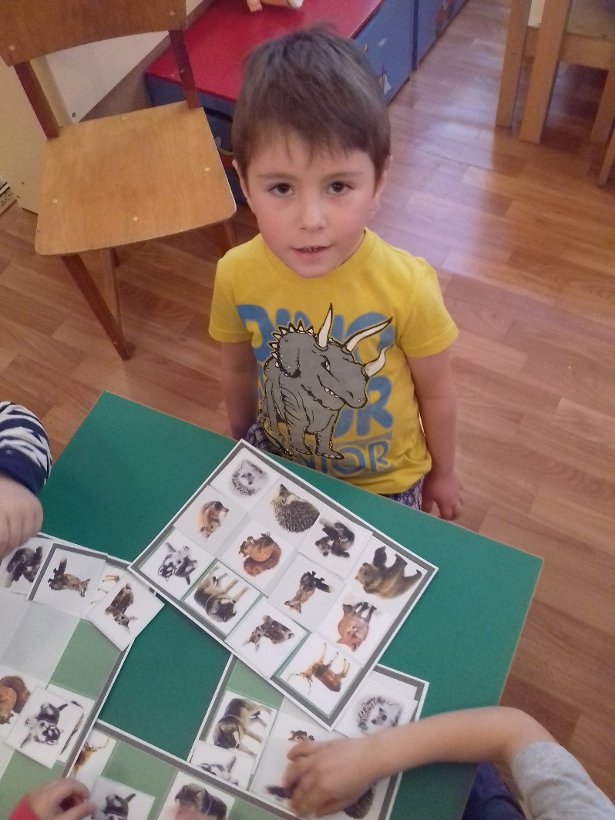
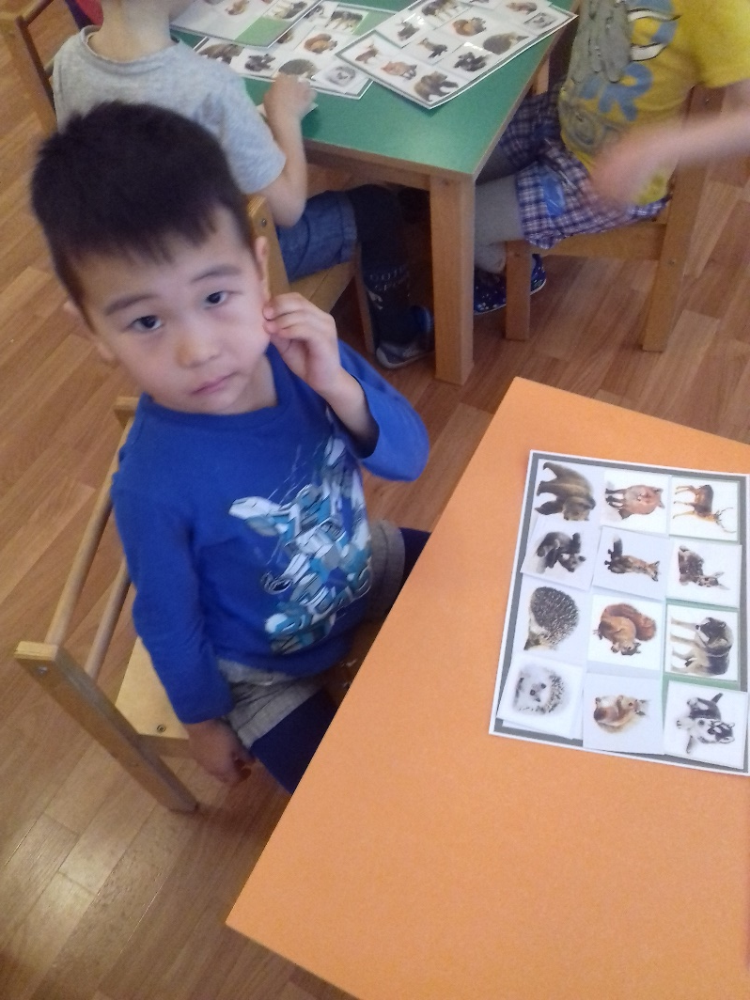

Slide 22
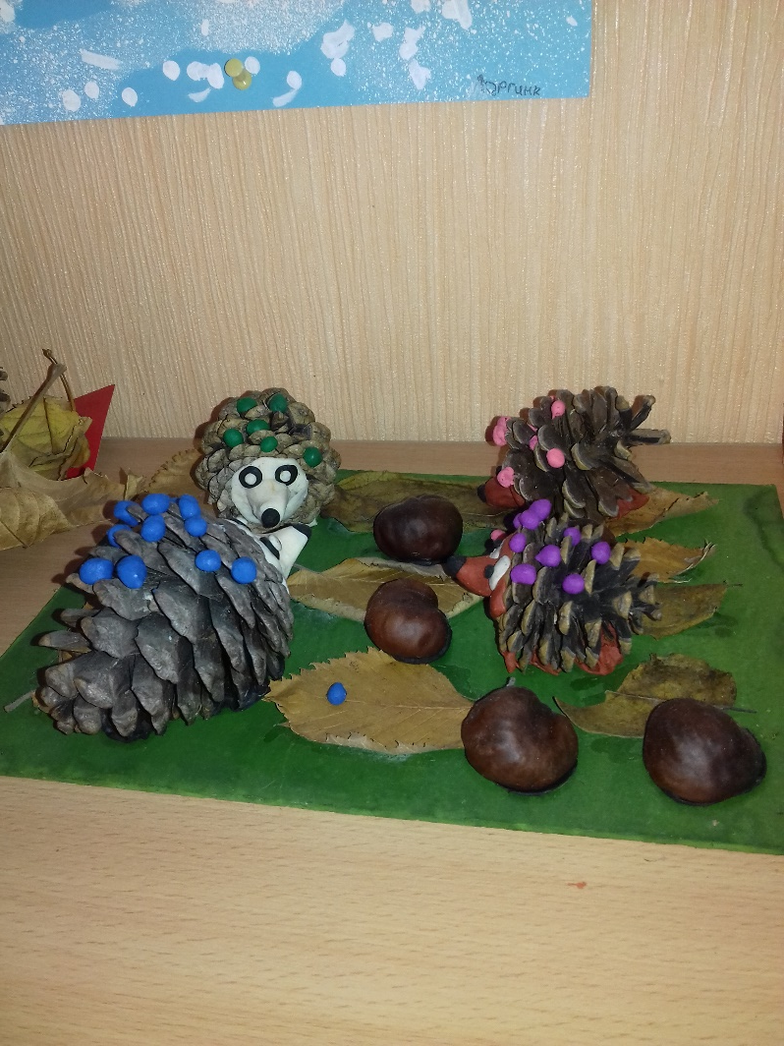
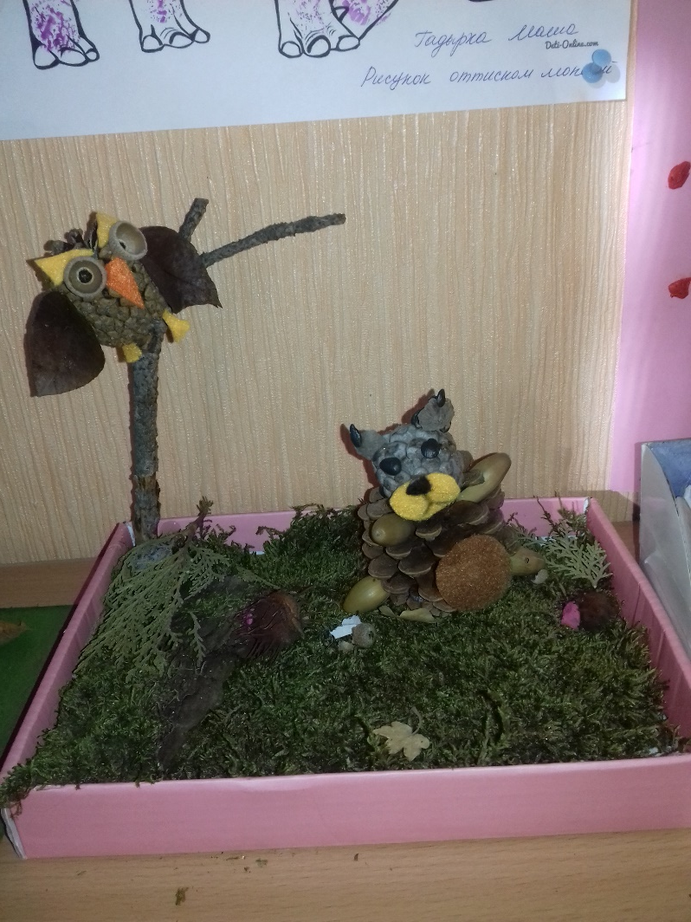
Мастерская «Дикие животные»

Slide 23
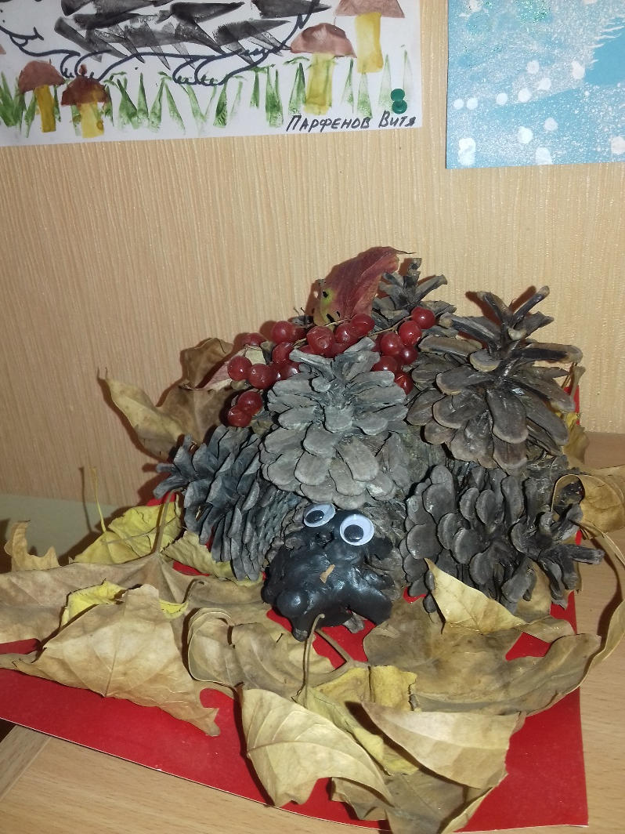
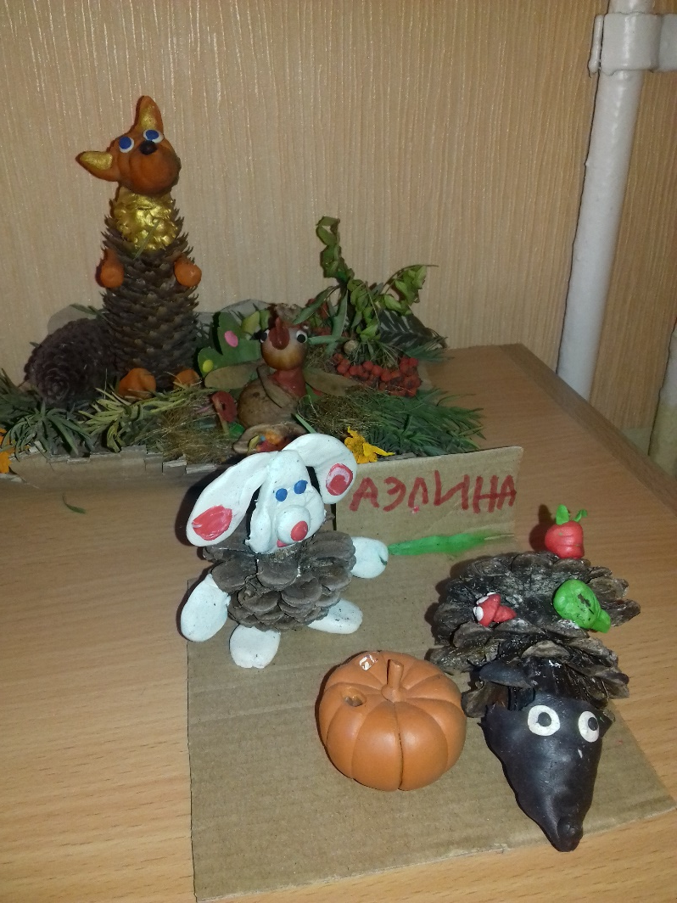

Slide 24
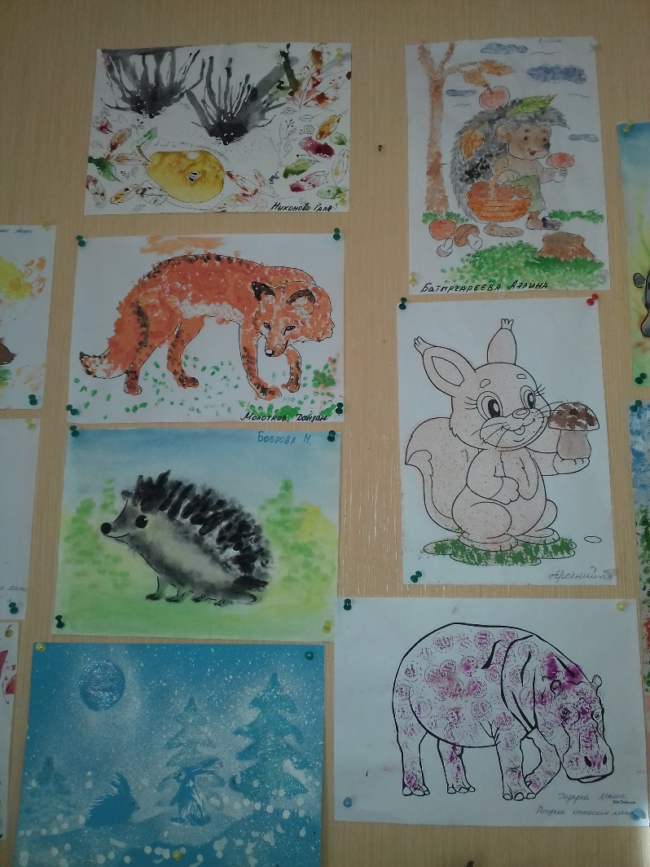
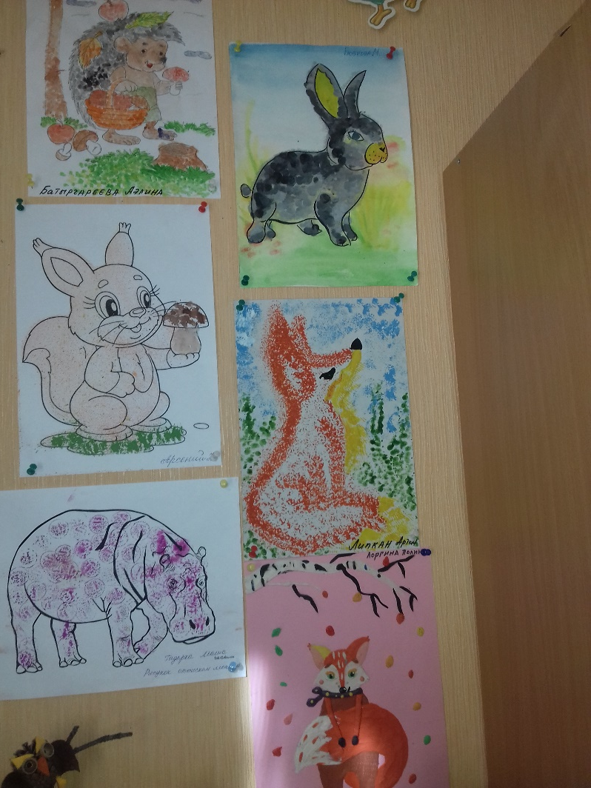

Slide 28
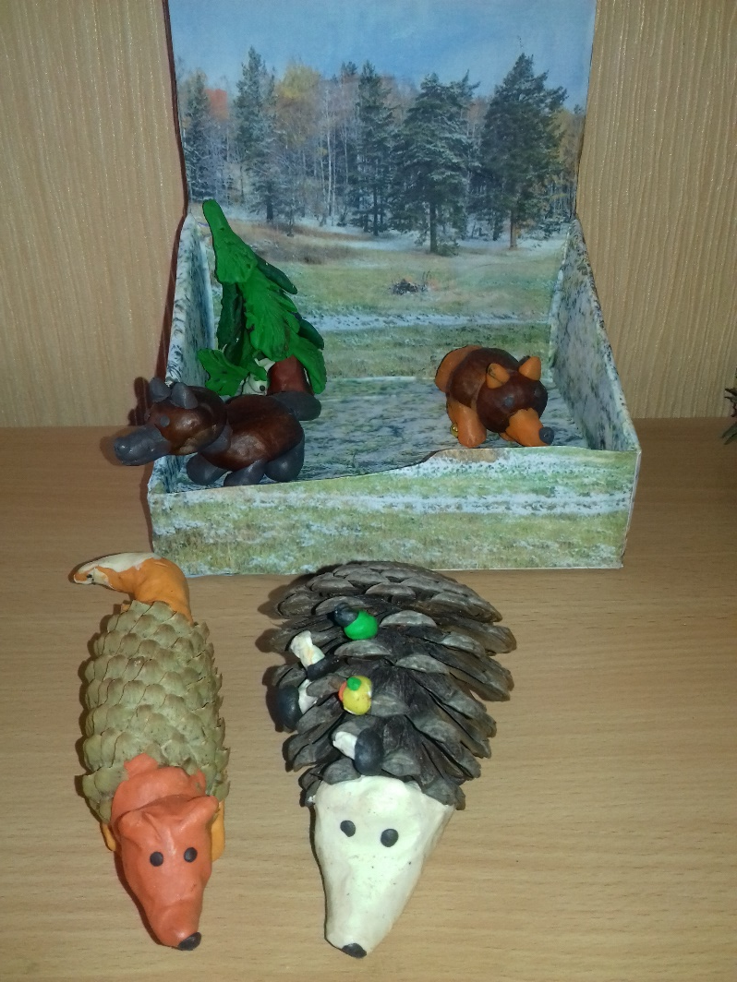
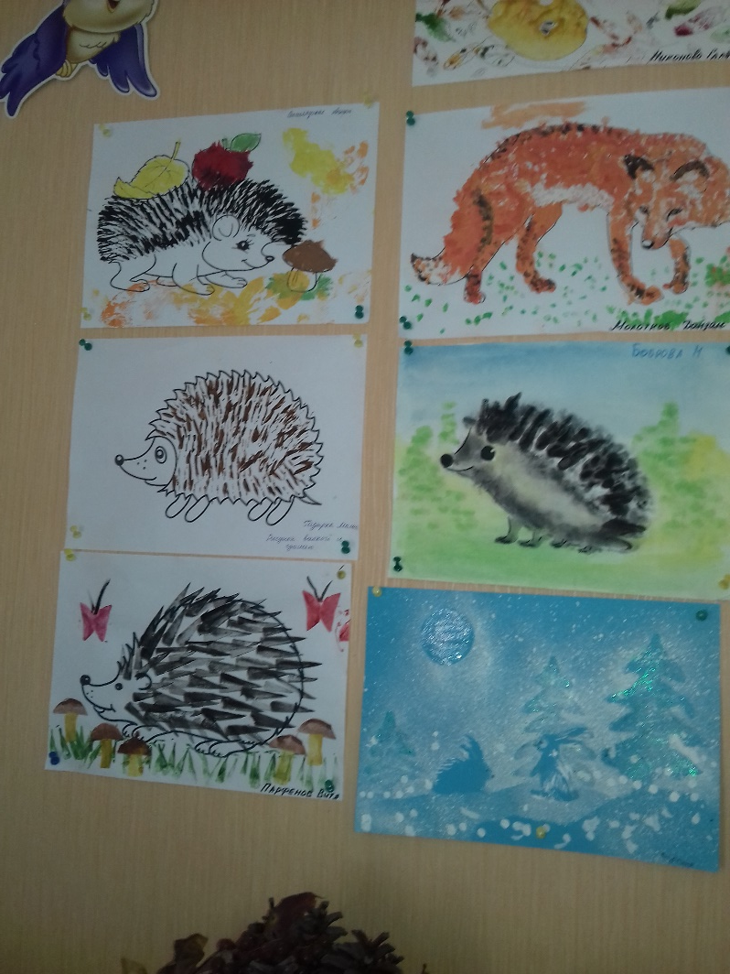

Slide 29
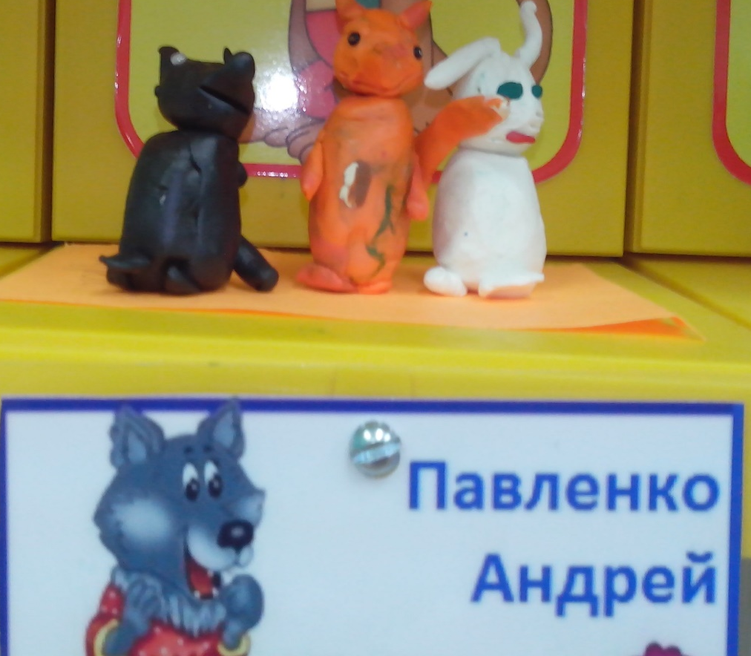
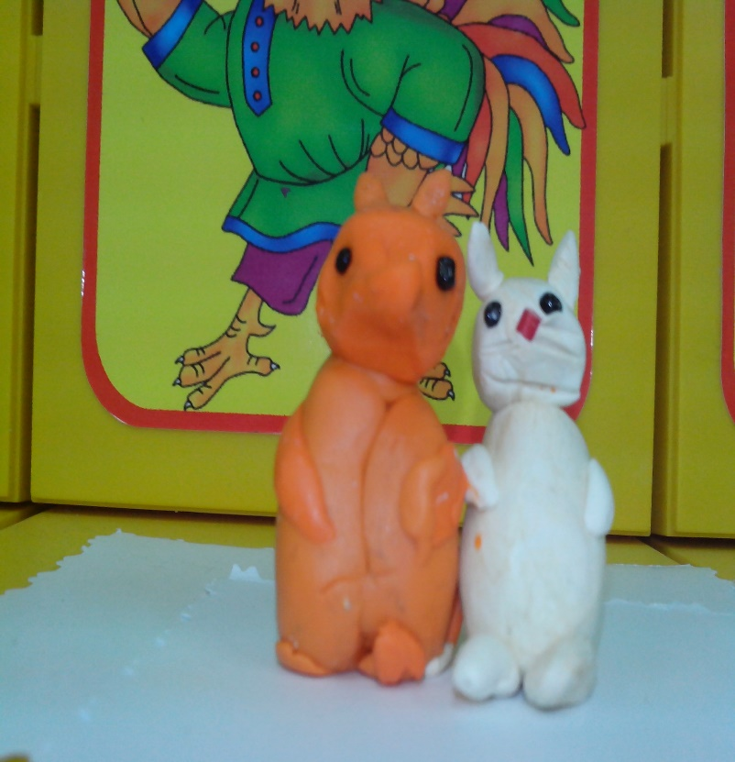
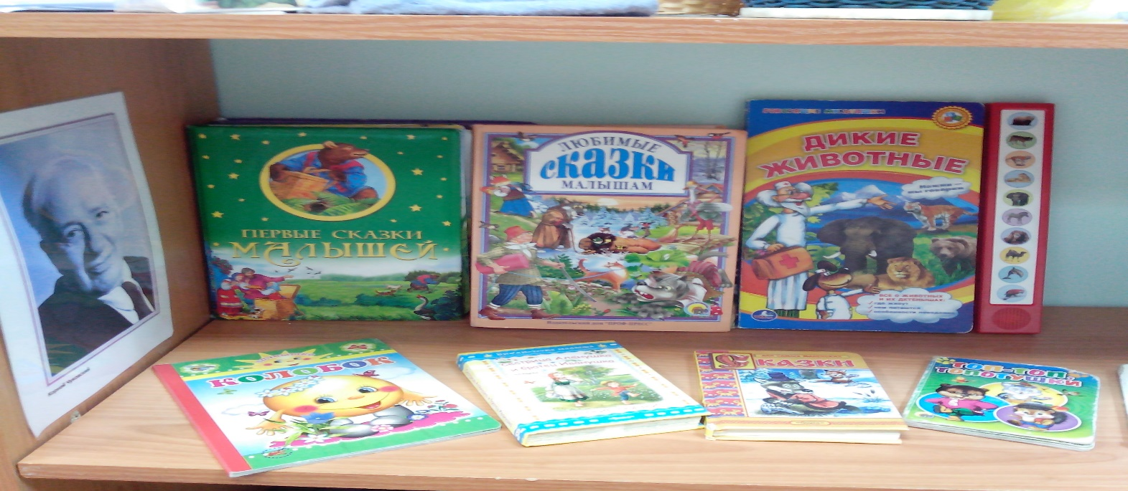
Лепка «Сказка»

Slide 30
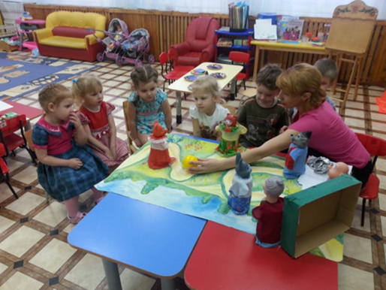
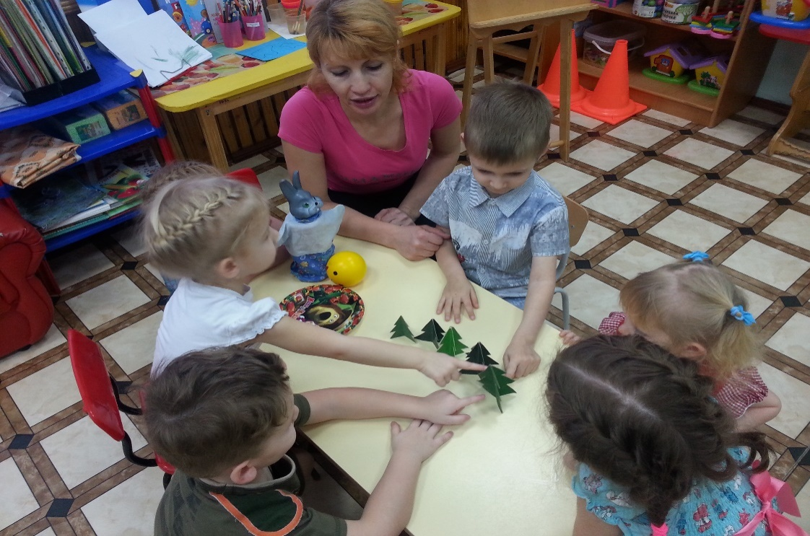
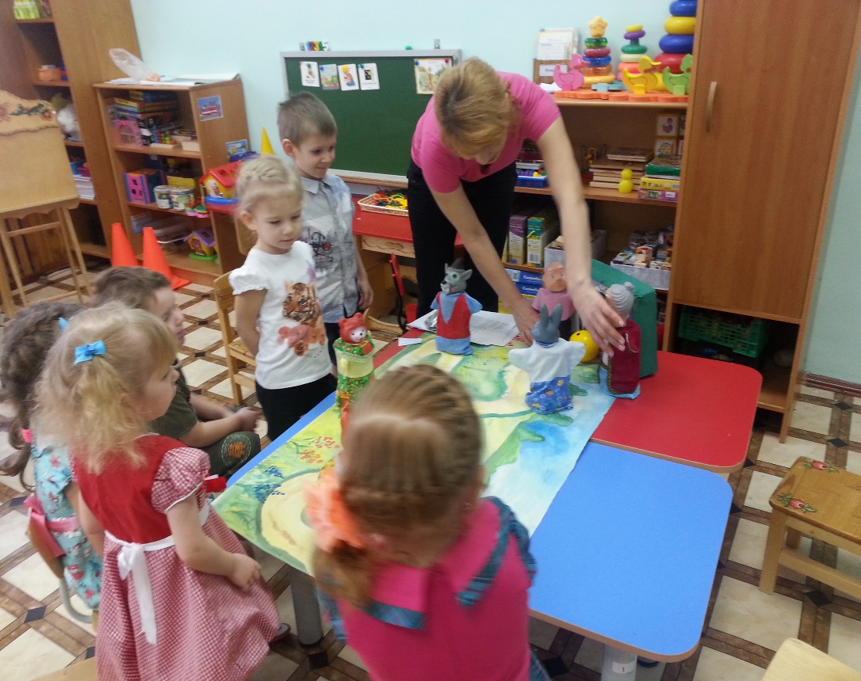
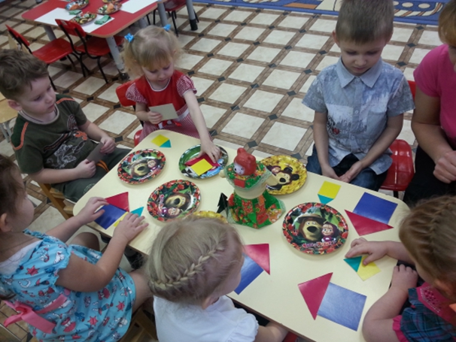
НОД «Путешествие Колобка»

Slide 31
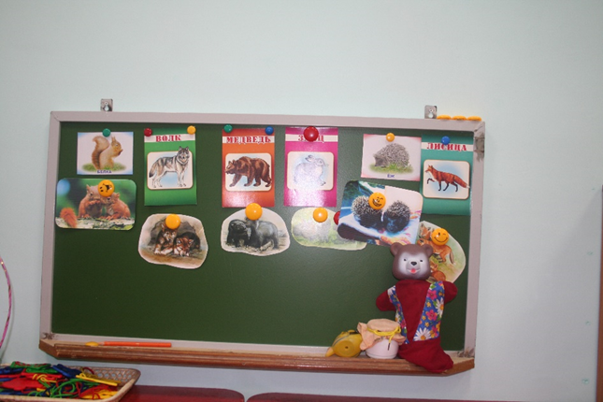
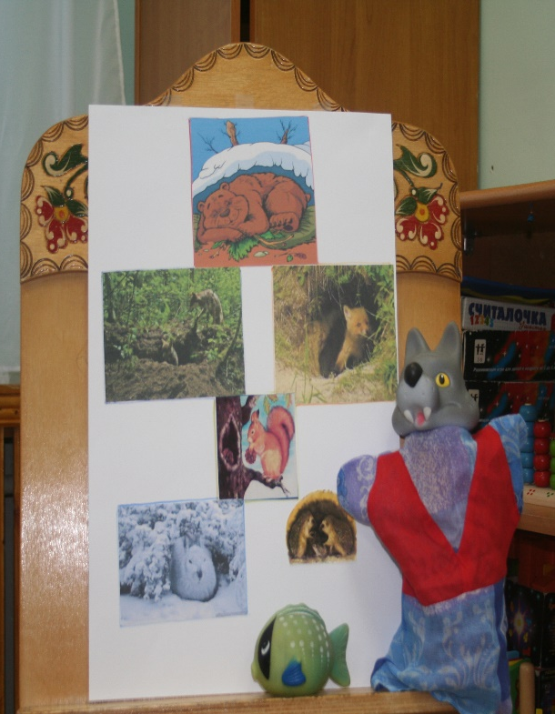
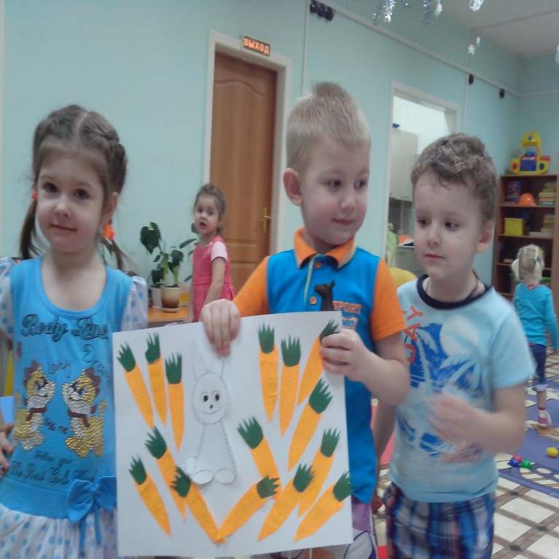
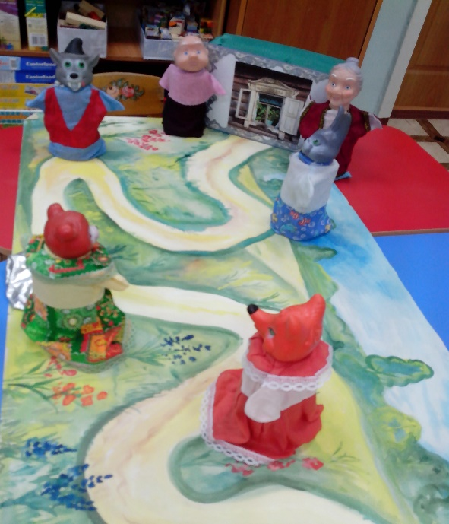
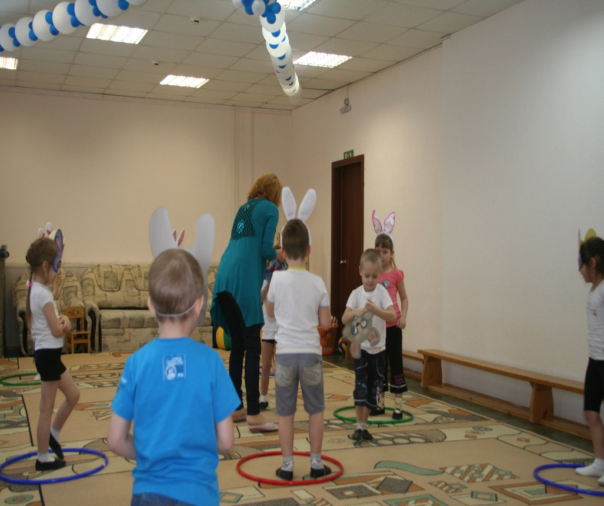
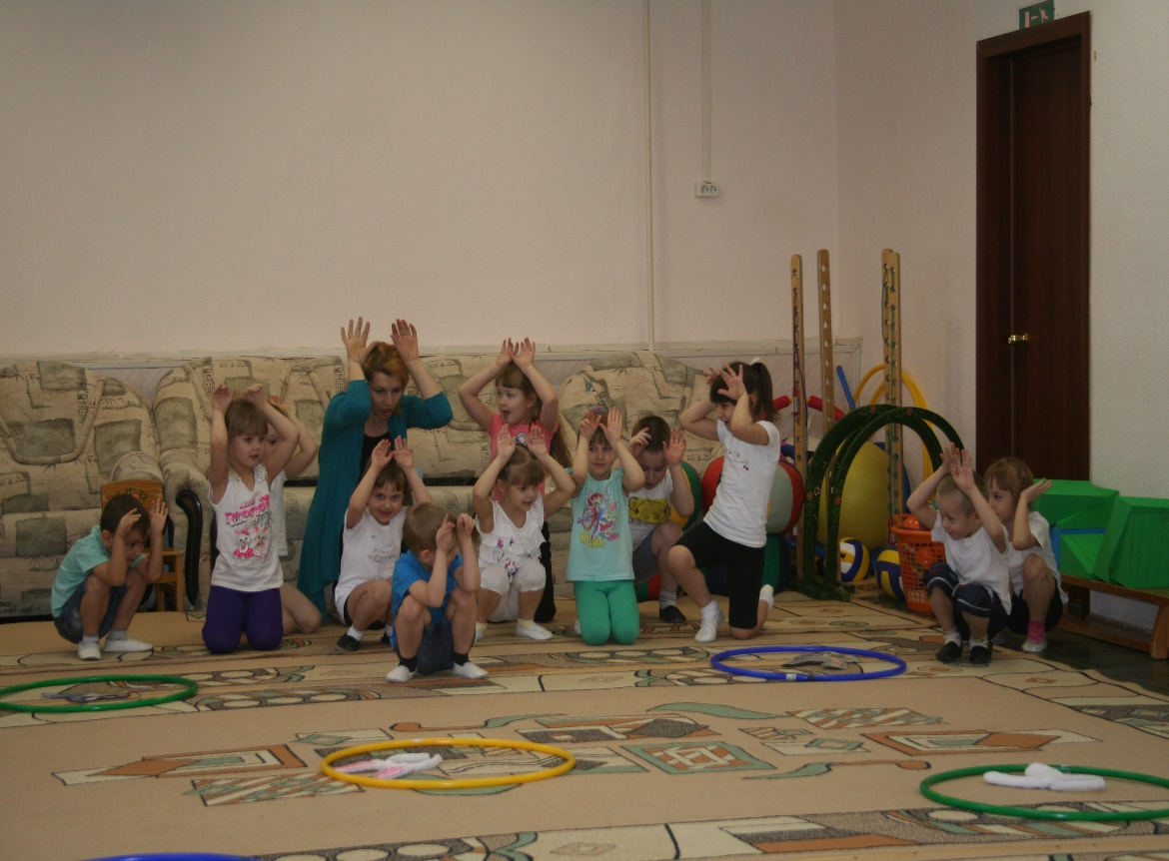

Slide 32
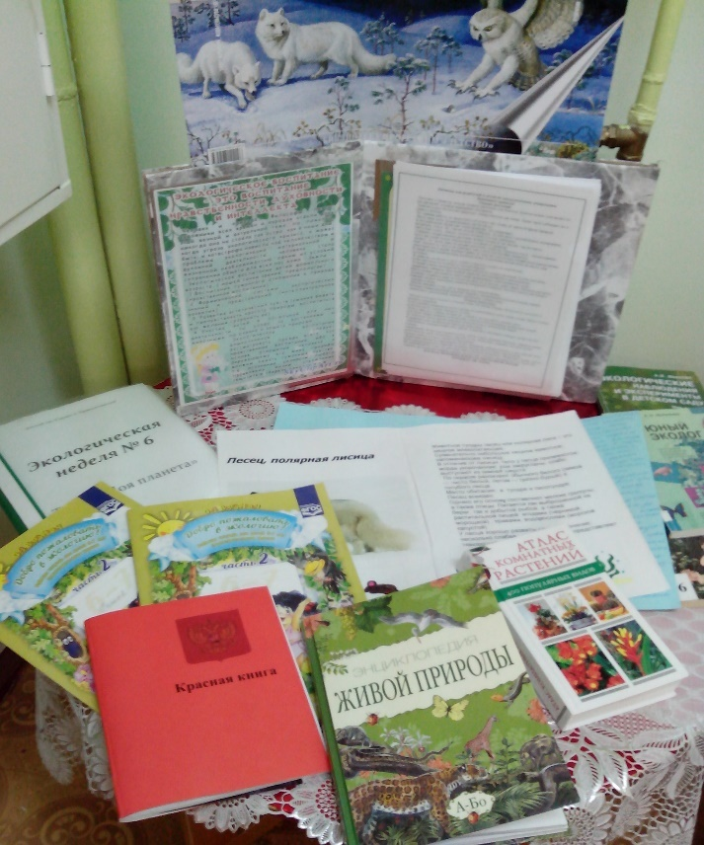
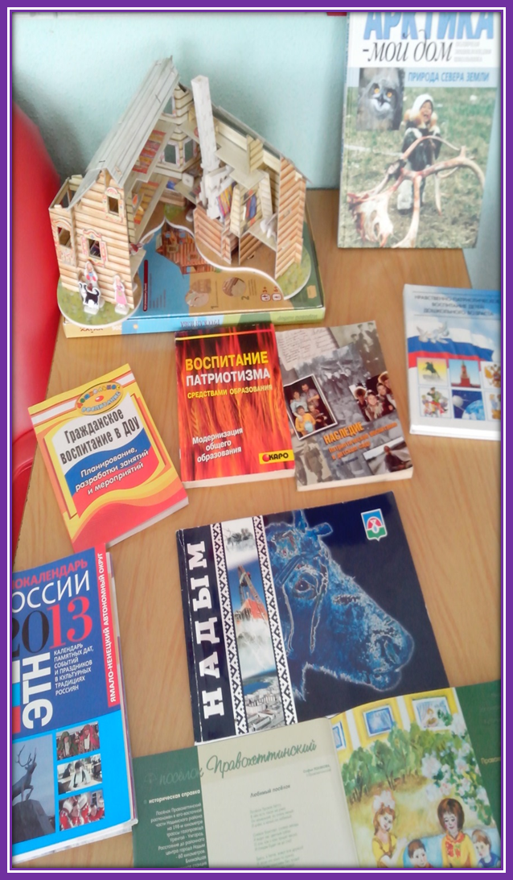
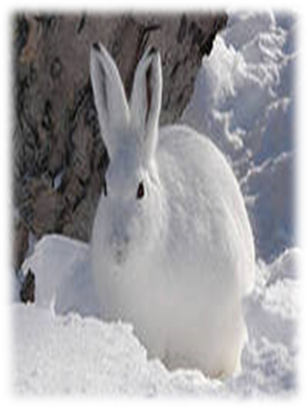
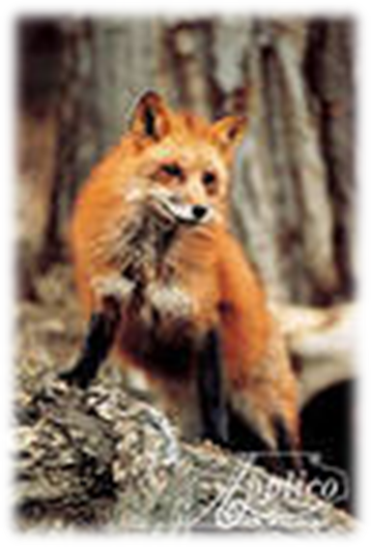
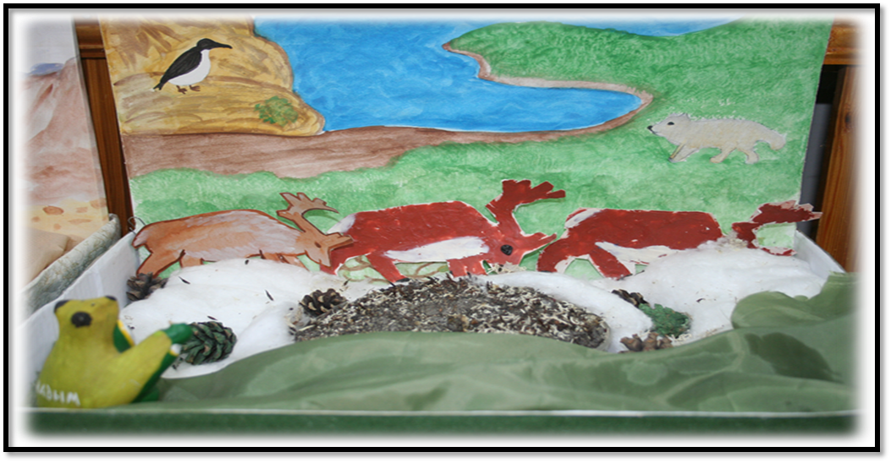
Развивающая среда

Slide 33
Список литературы:
Список литературы:
1. Артемьева Л.В.Окружающий мир в дидактических играх,1992г.
2 .Теплюк С.Н, Занятия на прогулках с детьми младшего дошкольного возраста
3. БондаренкоТ.М., Комплексные занятия во второй младшей группе детского сада
4. С.Н. Николаева. Экологическое воспитание младших дошкольников. – М.: Мозаика-Синтез, 2004. – 96 с.
5. . Ушакова О.С., Струнина Е.М. Развитие речи детей: Программа. Методические рекомендации. Конспекты занятий. Игры и упражнения. М.: Вентана-Граф, 2008. С. 224.
6. Ушакова О.С. Программа развития речи дошкольников. Теоретические основы. Основные задачи. Развитие речи в возрастных группах. 2-е изд. М.: ТЦ «Сфера», 2008. С. 56.
7. Ушакова О.С. Теория и практика развития речи дошкольника. М.: ТЦ «Сфера», 2008. С. 240.

